Slide 1

Secretaria de Políticas de Promoção da Igualdade Racial
Larissa Amorim Borges
Coordenadora do Plano Juventude Viva
CPI – Violência sobre o Assassinato de Jovens
Brasília – DF
15 de junho de 2015
AS POLÍTICAS DE PROMOÇÃO DA IGUALDADE RACIAL NO BRASIL E AS METAS EDUCATIVAS 2021
Secretaria de Políticas de Promoção da Igualdade Racial
Secretário Executivo: Mário Lisboa Theodoro
Brasília – DF
Maio de 2011
Notes:
1
1

Slide 2

Origem da SEPPIR
Lutas históricas do Movimento Negro pela superação do racismo e das desigualdades.
Conferência de Durban (2001).
Brasil: signatário da Declaração e do Plano de Ação de Durban.
A Secretaria de Políticas de Promoção da Igualdade Racial- SEPPIR foi criada em 21 de março de 2003 - Dia Internacional pela Eliminação da Discriminação Racial, por meio da Lei n.º 10.678/2003.
Notes:
2
2

Slide 3
Eixos Prioritários
Gestão 2015-2018
Juventude Negra
Ações Afirmativas
Povos e Comunidades Tradicionais
Internacionalização
Notes:
3
3

Slide 4
Missão
Promover e articular políticas de igualdade racial e de superação do racismo para a consolidação de uma sociedade democrática.
Visão de futuro
Ser reconhecida como referência nacional e internacional pela efetividade de políticas para uma sociedade justa, igualitária e sem racismo.
Notes:
4
4

Slide 5
O Racismo é um sistema de poder que organiza todas as relações e estrutura as desigualdades no Brasil.
O racismo desumaniza.
Numa sociedade racialmente hierarquizada o racismo determina a forma como vamos nascer, viver e morrer.

Slide 6
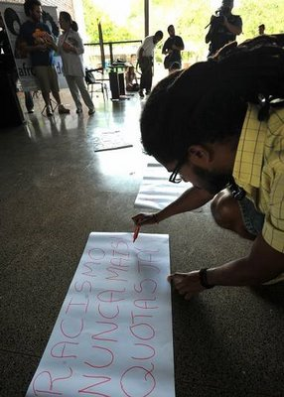
Lei de cotas
Resultado de luta histórica dos movimentos sociais, a Lei nº 12.711/2012 reserva 50% das matrículas nas universidades federais e nos institutos federais de educação, ciência e tecnologia aos estudantes oriundos do ensino médio público, observando-se a reserva de vagas aos autodeclarados pretos, pardos e indígenas, de acordo com a proporção de tais grupos nos estados.
O percentual deve ser aplicado gradualmente, sendo 12,5% em 2013; 25% em 2014; 37,5% em 2015; e 50% até 2016.
Em 2014, o percentual aplicado pelas universidades federais no Sisu foi de 41,7% e nos institutos federais, de 45,5%.
Foram 130 mil jovens beneficiados em 2013 (MEC)

Slide 7

PLANO DE PREVENÇÃO À VIOLÊNCIA CONTRA A
JUVENTUDE NEGRA

Slide 8
Violência é contra a juventude negra se caracteriza como:
Ação ou omissão, premedita ou não, capaz de gerar lesão física ou sofrimento psíquico, pontual ou sistêmico, que em curto, médio ou longo prazo possa comprometer a trajetória de vida ou retirar a vida dxs jovens negrxs,
ampliando assim o risco de eliminação física e simbólica do povo negro.
Se uma política universal não alcança a população negra, não é universal.

Slide 9


  SÃO 5 JOVENS NEGROS ASSASSINADOS
  A CADA 2 HORAS, OU 60 POR DIA
  É como se caíssem dois aviões por semana lotados de jovens, a maioria negros.
Fonte: MS/SVS/DASIS - Sistema de Informações sobre Mortalidade – SIM. Dados de 2012

Slide 10
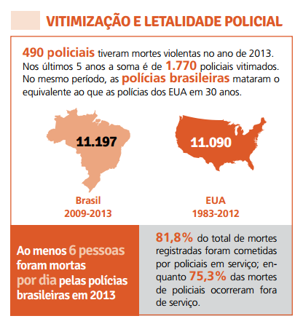
EM 2013
121 policiais mortos em serviço. | cada dia 6 Civis foram mortos por policiais
360 policiais mortos FORA serviço.

Slide 11
  SÃO 2 JOVENS NEGROS ASSASSINADOS POR HORA
  É como se caíssem dois aviões por semana lotados de jovens, a maioria negros.
Fonte: MS/SVS/DASIS - Sistema de Informações sobre Mortalidade – SIM. Dados preliminares de 2010

Slide 12
Maiores taxas de homicídios contra negros: Alagoas, Espírito Santo, Paraíba, Pará, Distrito Federal e Pernambuco
Fonte: SIM/Datasus/Ministério da Saúde

Slide 13
O racismo é o principal determinante da morte de jovens no País.

Slide 14
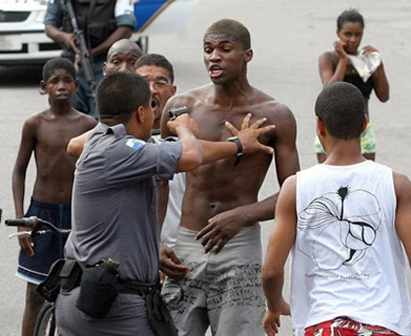
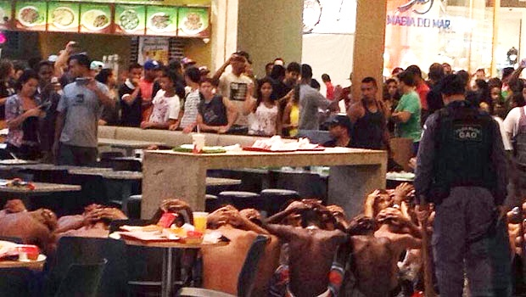
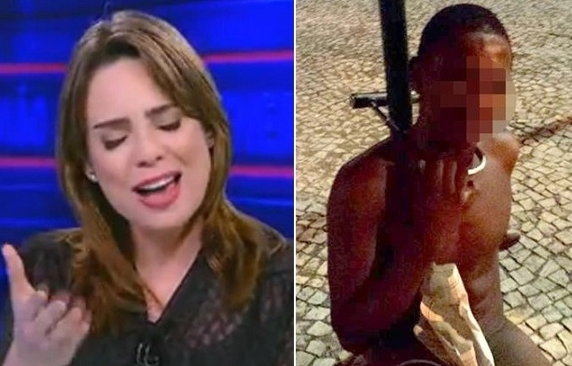
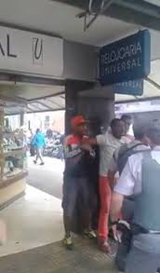
Rolezinho acaba com repressão policial – Vitória
0
Abordagem policial com jovem negro
Pai defende seus filhos de abordagem policial – São José dos Campos
Menor é preso há um poste por grupo de justiceiros, após realizar furto no RJ
É como se houvesse uma “autorização” da sociedade
para esta violência maior contra nossos jovens negros

Slide 15

52,9% da população Brasileira se autodeclara negra.
58%
Mais da metade dos Jovens se autodeclaram negros e negras.
Fonte: www.planejamento.gov.br/spi

Slide 16
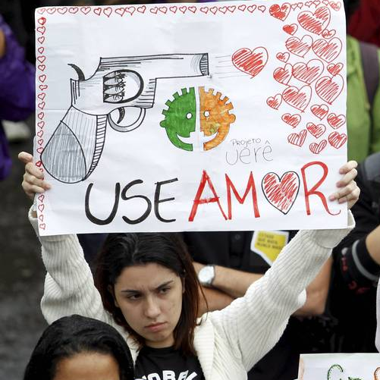
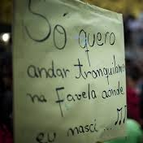
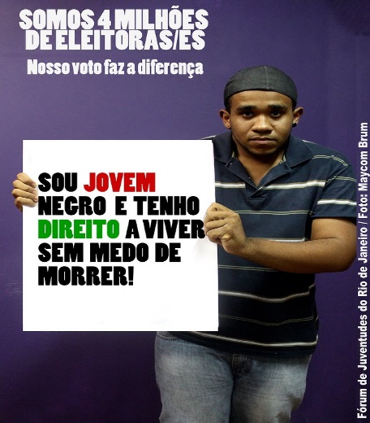
O que preocupa a juventude brasileira?
De acordo com a pesquisa da SNJ/SG “Agenda da Juventude Brasil 2013”, a violência é apontada como o maior problema para a juventude atualmente (é citada por 43%), seguida por emprego/profissão (citada por 34%), saúde (citada por 26%), educação (citada por 23%) e drogas (citada por 18%).
VIOLÊNCIA: UMA EXPERIÊNCIA QUE MARCA ESTA GERAÇÃO
Mais da metade (51%) dos jovens já perdeu uma pessoa
próxima (parente ou amigo) de forma violenta.

Slide 17
Os dados sustentam esta preocupação: a violência é um problema que tem idade, cor/raça e território no Brasil
Em 2012, morreram no Brasil 56.337 pessoas vítimas de homicídio
Em 2012, 30.072 jovens entre 15 e 29 foram vítimas de homicídio, ou seja, 53,4% do total.
67,9%
das vítimas eram negras
71,5%
dos jovens assassinados eram negros.
93,4%
das vítimas de homicídio eram do sexo masculino.
Fonte: MS/SVS/DASIS - Sistema de Informações sobre Mortalidade – SIM. Dados de 2012

Slide 18
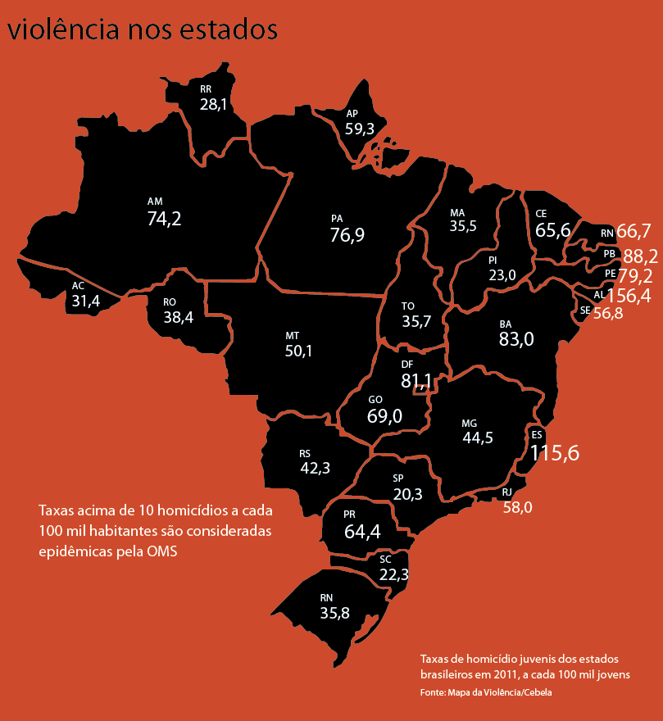

Slide 19
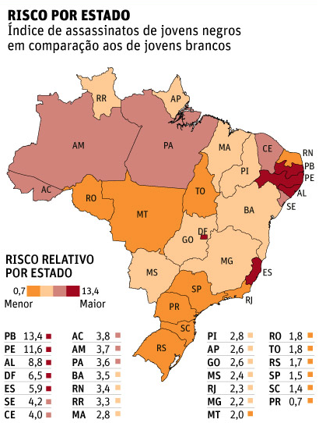

Slide 20
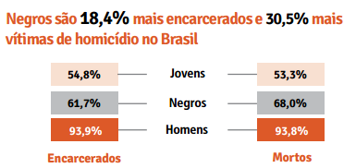
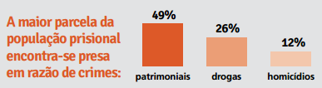
Fonte: Fórum Brasileiro de Segurança Pública

Slide 21
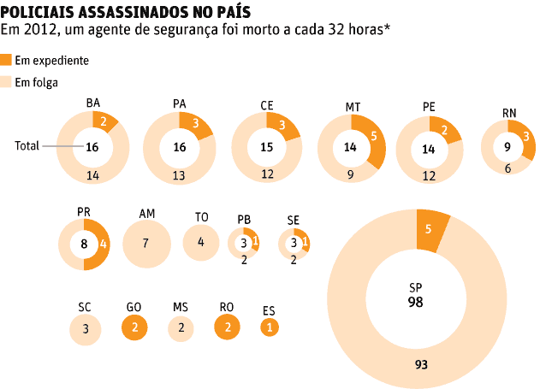

Slide 22
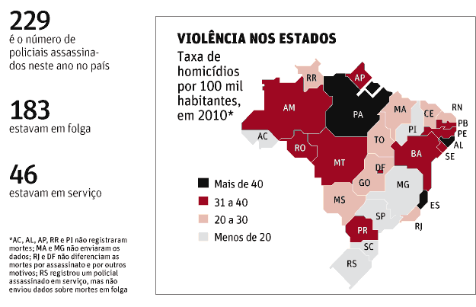

Slide 23
Prevenir à Violência contra a Juventude Negra implica em:
Reconhecer os jovens negros como sujeitos de direitos.
Identificar formas invisibilizadas e naturalizadas de violência e
operar articuladamente para sua desconstrução.
Gerar condições subjetivas e objetivas para ampliar os campos de possibilidade dxs jovens negrxs e assim, incidir afirmativamente em suas trajetórias de vida.
Colaborar para que xs sujeitxs negrxs possam experienciar a condição juvenil com pleno bem estar físico, mental e social seja qual for seu sexo, orientação sexual e origem social.

Slide 24
Para organizar nossa ação é preciso lembrar que:
O Racismo é um determinante social de saúde.
Racismo e padrões heteronormativos articulados orientam
a configuração da violência letal nos planos individual e coletivo.
O racismo é um sistema de poder e estrutura as desigualdades brasileiras.
É inadmissível discutir a questão da violência, a saúde, a segurança pública e a DEMOCRACIA sem considerar a dimensão das relações raciais, as relações de gênero e o recorte geracional como fatores que alteram a vivência de desigualdades e violências.

Slide 25

O que o Governo Federal tem feito para enfrentar o problema?
Plano Juventude Viva
OBJETIVO
Reduzir a vulnerabilidade de jovens negros à violência e prevenir a ocorrência de homicídios.
ESTRATÉGIA
Promover e integrar ações do Governo Federal com foco na transformação de territórios vulneráveis, na criação de oportunidades de inclusão social e autonomia para os jovens nos territórios selecionados e no enfrentamento ao racismo nas instituições.
CRITÉRIOS SELEÇÃO TERRITORIAL
142 municípios que representam 70% dos homicídios contra jovens negros no país

Slide 26
O Plano Juventude Viva, enquanto estratégia política e de gestão propõem um processo continuo de sensibilização e diálogo entre governo federal, governos estaduais, municipais, sociedade civil e os ministérios. Provocando conexão e sinergia entre diferentes programas com foco nos territórios em situação de maior vulnerabilidade.
Aderir ao Plano Juventude Viva significa se implicar na construção coletiva de ações de enfrentamento à violência contra a juventude negra. Significa assumir um compromisso ético e político de lutar pela vida das e dos jovens negros contribuindo cotidianamente para a garantia e ampliação de seus direitos.
Significa o reconhecimento destes jovens enquanto sujeitos de direitos.

Slide 27
Perspectiva de Cooperação
Federativa
Entre os 3 Poderes
Social
Intra
governo

Slide 28

O Plano Juventude Viva tem ações de 11 ministérios e conta com ampla participação social desde sua elaboração
Coordenação: Secretaria Nacional de Juventude/SG-PR e SEPPIR
Parceiros: Saúde, Educação, Direitos Humanos, Esporte, Cultura
Justiça, Trabalho e Emprego, Desenvolvimento Social, Políticas para as Mulheres
Comitê Gestor Federal tem representantes dos conselhos
de juventude, igualdade racial e segurança pública
4 EIXOS:
DESCONSTRUÇÃO
DA CULTURA DE VIOLÊNCIA
INCLUSÃO, OPORTUNIDADES E GARANTIA DE DIREITOS
TRANSFORMAÇÃO DE TERRITÓRIOS
APERFEIÇOAMENTO INSTITUCIONAL

Slide 29
Diretrizes de Ações
DESCONSTRUÇÃO DO RACISMO E
DA CULTURA DE VIOLÊNCIA
GARANTIA DE DIREITOS E TRANSFORMAÇÃO DE TERRITÓRIOS
APERFEIÇOAMENTO INSTITUCIONAL PARA A IGUALDADE RACIAL
ACESSO À JUSTIÇA E SEGURANÇA CIDADÃ
  Sensibilizar a opinião pública sobre a banalização da violência contra a juventude negra enfatizando o entendimento do racismo como determinante dos homicídios.
  Mobilizar a sociedade para a defesa da vida da juventude negra.
  Direcionar ações para o atendimento de jovens negros em situação de vulnerabilidade social.
  Focalizar territórios com mais altos índices de homicídio de jovens negros para ampliar a oferta de serviços e equipamentos públicos.
  Contribuir com a identificação e o enfrentamento do racismo em instituições que se relacionam com jovens.
  Aprimorar fluxos e processos, incidir sobre culturas institucionais para a promoção da igualdade racial.
  Reduzir barreiras de acesso à justiça para jovens negros e seus familiares.
  Reduzir o grau de letalidade da juventude negra provocada por agentes do Estado, ampliar a resolutividade dos casos e estabelecer fluxos institucionais para atendimento de vítimas.

Slide 30
Avanços do Plano Juventude Viva
Reconhecimento do tema como prioridade na agenda política nacional
Primeira resposta articulada a demandas históricas que voltam com força nas manifestações – violência policial em destaque e em debate
Ação no legislativo - PL 4471 pelo fim dos autos-de-resistência em disputa
Ação no sistema de justiça – Plano de ação de protocolo para redução de barreiras em implementação com CNJ, CNMP, CODENGE, OAB e Governo Federal
Ação com Sistema ONU – campanha interagencial para toda a década dos Afrodescendentes pelo fim da violência contra a juventude negra

Slide 31
Ampliação e consolidação do reconhecimento público da violência letal contra a juventude negra enquanto um problema de Estado;
O estabelecimento de relações interministeriais, interfederativas, legislativas e com a sociedade civil;
Sistema de monitoramento iniciado;
Ampliação da compreensão das estratégias necessárias para efetivo enfrentamento da violência letal contra a juventude negra;
Sensibilização e comprometimento das agencias internacionais.

Slide 32
Atividades

Slide 33
Impacto do PJV no Governo Federal
Das 44 ações que atualmente integram o Plano Juventude Viva, 13 foram selecionadas para monitoramento mais dinâmico, com inclusão de metas específicas junto ao MPOG. São estas:
Projovem Urbano
Pronatec
EJA
CEUs das Artes
Mais Educação
Serviço de Convivência e Fortalecimento de Vínculos – SCFV
Programa Saúde na Escola
Mais Médicos
Pontos de Cultura
NUFAC
Estação Juventude
Protejo e Mulheres da Paz
Proteção Social Básica e Especial
Protocolo de Atuação para a Redução de Barreiras de Acesso à Justiça para a Juventude Negra em Situação de Violência

Slide 34
Rede Juventude Viva
Informativo
19 números quinzenais enviados a 1.158 organizações cadastradas na Rede Juventude Vida.
O Informativo tem como objetivo ser uma ferramenta para divulgação de editais, prêmios, serviços, notícias sobre o Plano Juventude Viva e seus parceiros, bem como notícias sobre as organizações cadastradas.

Slide 35
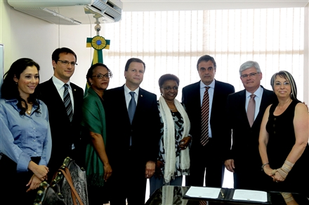
Protocolo de Atuação para a Redução de Barreiras de Acesso à Justiça para a Juventude Negra em Situação de Violência
Ministério da Justiça
Assinam o Protocolo:
Conselho Nacional do Ministério Público (CNMP),
Conselho Nacional de Justiça (CNJ),
Ordem dos Advogados do Brasil (OAB),
Conselho Nacional de Defensores Públicos Gerais (CONDEGE) e
Governo Federal.

Slide 36
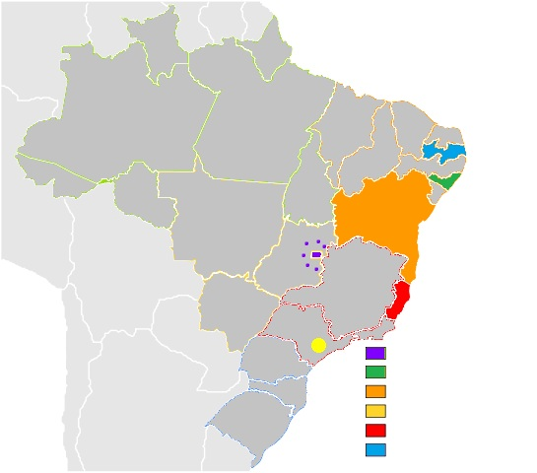
Estados e Municípios de Adesão Pactuada com Governo Federal
Apenas municípios da lista dos 142 prioritários
PARAÍBA + 6 MUNICÍPIOS
ALAGOAS + 6 MUNICÍPIOS
BAHIA + 20 MUNICÍPIOS
DISTRITO FEDERAL
+ 6 MUNICÍPIOS DA RIDE
ESPÍRITO SANTO + 7 MUNICÍPIOS
SÃO PAULO CAPITAL
TOTAL = 51
4 estados + DF + 46 Municípios

Slide 37
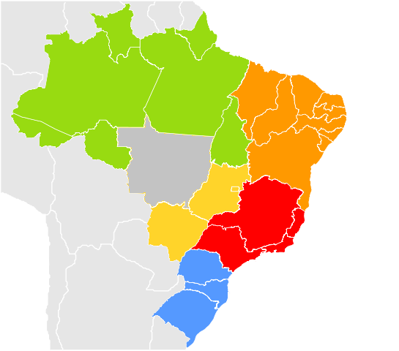
Municípios de Adesão Voluntária
1P
96 dos 142 municípios prioritários (68%) fizeram adesão ao Plano Juventude Viva, sendo 47 pactuados e 49 voluntários.
Os 96 municípios prioritários que já aderiram representam 32,88 % da população brasileira e 45,8% dos homicídios no país
Além dos prioritários, outros 84 municípios e 4 estados também solicitaram adesão ao Plano Juventude Viva, totalizando 184 pedidos de adesão em todas as UFs.
O governo federal já investiu pelo menos R$ 1,3 bilhão nos programas pactuados pelos ministérios para os 142 municípios.
Entre os programas que se destacam no Plano:
Saúde na Escola, Projovem Urbano,
Pronatec, Estação Juventude,
NUFAC-Fundação Palmares, CEUS das Artes, entre outros.
1P+1
1P
3P+2
2P+10
4P+2
3P+7
3
1P+21
3P+3
1P
1P+2
2
1P
1P+1
1
6
2P+5
5P+22
1
1
4P+21
11P+3
2P+3
1P+12
1P+7

Slide 38
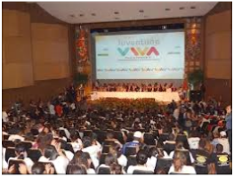
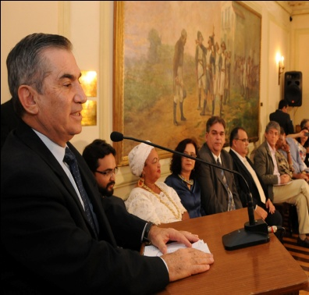
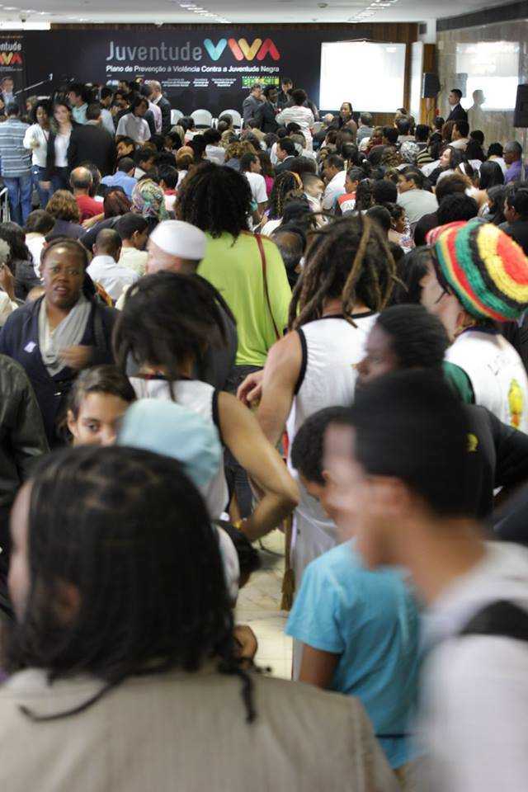

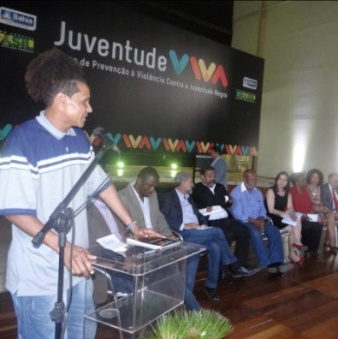

Recursos empenhados até julho de 2014
ALAGOAS
Lançamento setembro de 2012
PARAÍBA
Lançamento agosto de 2013
DISTRITO FEDERAL E RIDE
Lançamento setembro de 2013
MUNICÍPIO DE SÃO PAULO
Lançamento outubro de 2013
BAHIA
Lançamento novembro de 2013
ESPÍRITO SANTO
Lançamento maio de 2014

Slide 39
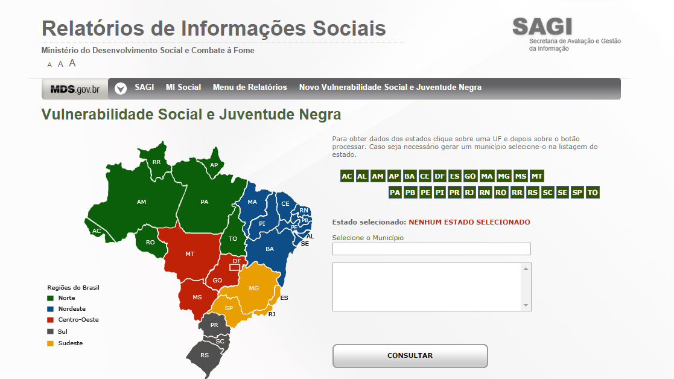
Ferramentas de diagnóstico
Boletins municipais- Vulnerabilidade Social e Juventude Negra
Elaborado pelo Ministério de Desenvolvimento Social, Secretaria de Políticas de Promoção da Igualdade Racial e Secretaria Nacional de Juventude

Slide 40
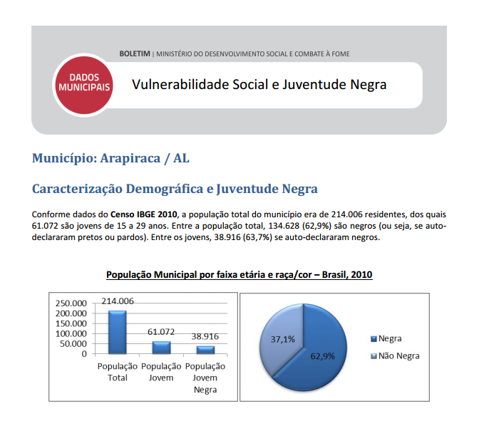
Ferramentas de diagnóstico
Boletins municipais- Diagnóstico da situação da juventude negra em todos os municípios brasileiros

Slide 41
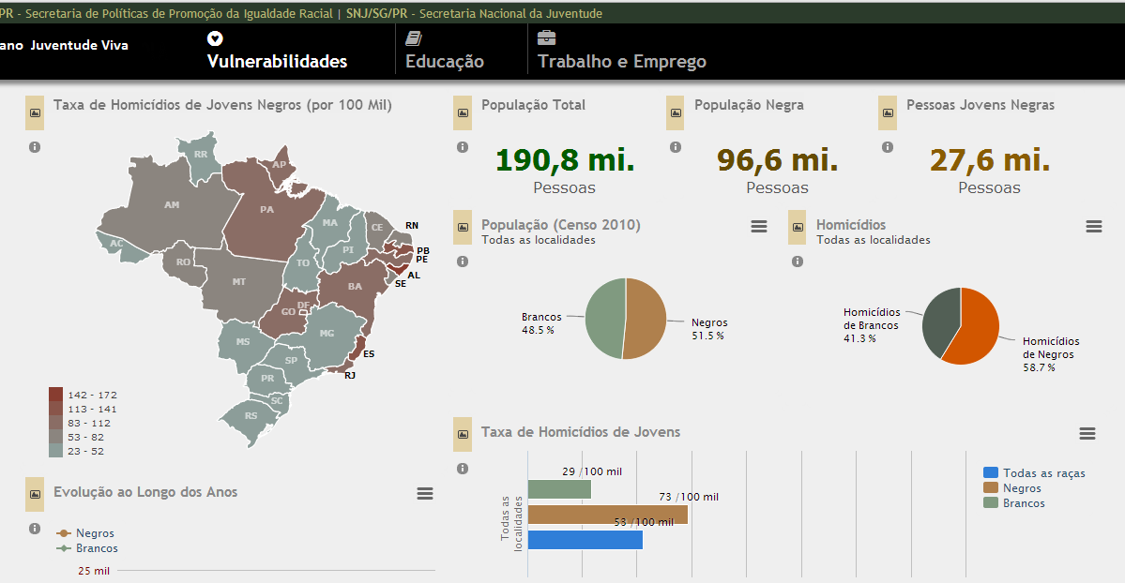
Ferramentas de diagnóstico
Painel de monitoramento do Plano Juventude Viva- Elaborado pela Secretaria de Políticas de Promoção da Igualdade Racial, Secretaria Nacional de Juventude em cooperação com BID e PNUD

Slide 42
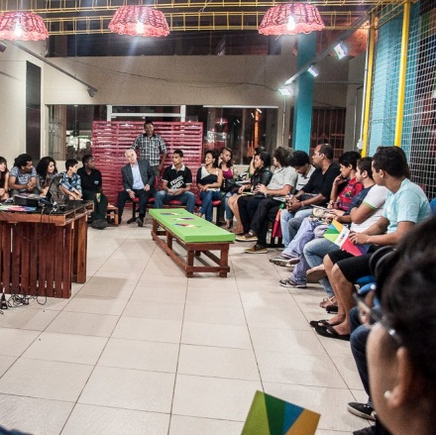
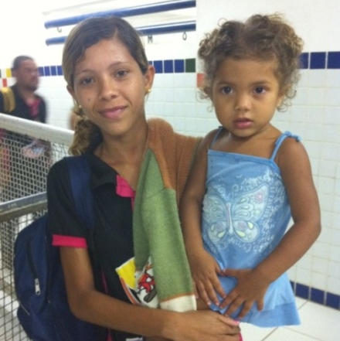
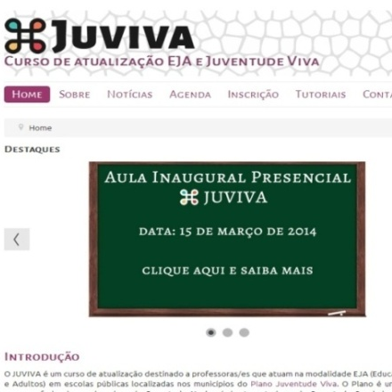
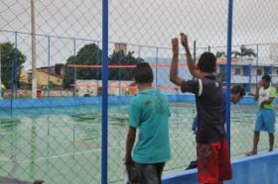
Aqui tem Juventude Viva!
Exemplos de ações que já incorporam a perspectiva do Plano
Estação Juventude inaugurada em Vitória da Conquista (BA)
No Projovem em municípios PJV o valor per capta é maior e existe formação de formadores específica com o PJV. Arapiraca (AL)
EJA incorpora em curso específico temática racial, juvenil e de prevenção à violência na formação de professores
Equipamentos de Esportes reinaugurada pelo Comitê Juventude Viva na praça Jacintinho. Alagoas - Maceió

Slide 43
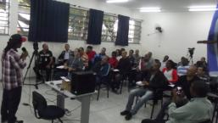
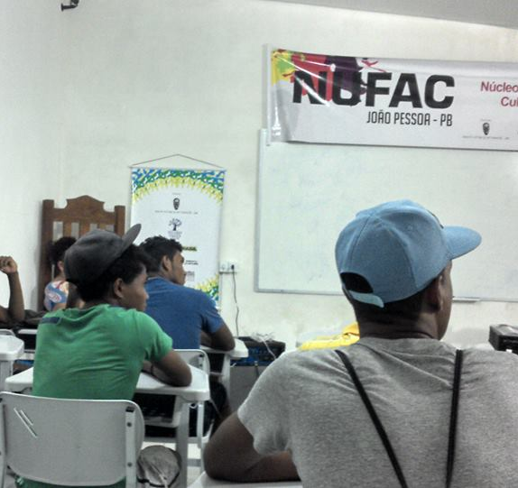
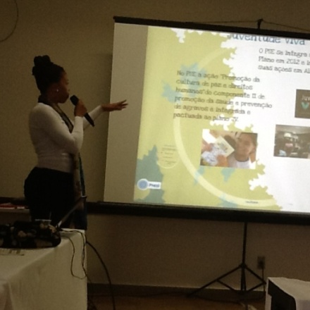

Aqui tem Juventude Viva!
Exemplos de ações que já incorporam a perspectiva do Plano
Formação da Guarda Civil metropolitana – foto do curso em São Paulo
NUFAC – Núcleo de Formação Cultural de Jovens Negros. Na foto, NUFAC em João Pessoa/PB
Programa Saúde na Escola tem cursos presencial e EAD específicos com o Juventude Viva
Edital dos Pontos de Cultura em Alagoas específico para o Juventude Viva

Slide 44
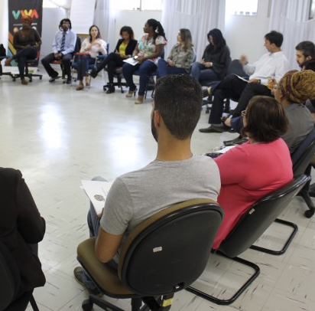


Aqui tem Juventude Viva!
Exemplos de ações que já incorporam a perspectiva do Plano
Realização de Oficinas de Identificação e Abordagem ao Racismo Institucional nos Estados e Municípios pactuados e na Presidência da República.
Oficina realizada na SNJ no
dia 20 de fevereiro de 2014
Protocolo para a Redução de Barreiras de Acesso à Justiça para jovens negros em Situação de Violência - MJ, SG, SEPPIR, OAB, CNMP, CNJ, CODENGE.
Audiência pública marcada para o dia 17 de setembro no CNMP
Campanha de Utilidade Pública – Juventude Viva veiculada pela SNJ/SG em 2012, 2013 e 2014

Slide 45
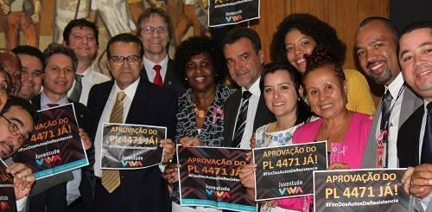
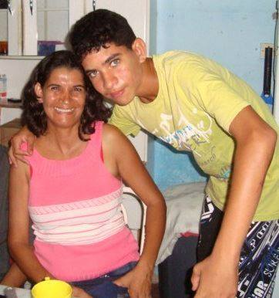
PL 4471/2012
O PL 4471/2012 – sobre autos de resistência - prevê obrigatoriedade
de investigação de óbitos em atividades policiais.
Mobilização em 2013 e 2014 contou com o apoio da sociedade civil, de personalidades políticas e artistas que se somam a centenas de militantes sociais nesta frente em defesa da vida da juventude negra. Abaixo-assinado de mãe de vítima em Alagoas tem mais de 30 mil assinaturas atualmente.
Mobilização na Câmara
D.Zezé, mãe de vítima engaja-se pela aprovação do PL 4471/12

Slide 46
Estrutura de coordenação
Coordenação Executiva
Comitê Gestor Federal
Comitê Gestor Estadual
Instância de Participação Social
Fórum Nacional de Monitoramento Participativo + Conselhos
Fórum Estadual de Monitoramento Participativo + Conselhos
Comitê Gestor Municipal
Núcleo de Articulação Territorial
Fórum Municipal de Monitoramento Participativo + Conselhos
Núcleo de Articulação Territorial

Slide 47
  Construção do Plano Municipal de Prevenção a Violência e
  Defesa da Vida da Juventude Negra: PRINCIPAIS ETAPAS / Check List Plano
  Formalização da Adesão
  Diálogo com a sociedade civil
  Criação do Comitê Gestor
  Oficinas de identificação e abordagem do Racismo Institucional na gestão
  Diagnóstico do Município
  Consulta à sociedade civil
  Definição dos territórios
  Inclusão do Plano nas peças de Planejamento (PPA, LDO, LOA)
  Levantamento das ações Federais
  Levantamento das ações Municipais
  Diálogo com Governo Federal (Seppir, SNJ, Comitê Gestor Federal)
  Diálogo com Governo Estadual
  Diálogo com as Secretarias e áreas do governo municipal
  Definição conjunta das ações que integrarão o Plano no Município
  Elaboração do Plano Municipal
  Construção de Indicadores
  Monitoramento das ações
  Constituição dos NATs
  Fortalecimento e Ampliação da Rede Juventude Viva
  Implementação das Ações nos territórios
  Campanha(S)

Slide 49
Articulação Institucional
1. Diagnóstico
Levantamento de dados sobre a vulnerabilidade da juventude negra e indicação de políticas públicas que podem agir sobre as causas dessa vulnerabilidade.
2. Pactuações entre Parceiros
Sensibilização dos parceiros para a temática de vulnerabilidade da juventude negra e mapeamento das ações de cada parceiro que podem incidir sobre essa situação.
3. Institucionalização de Compromisso
Formalização do compromisso por meio dos instrumentos jurídicos adequados (portarias conjuntas, protocolo de intenções, etc)
4. Implementação das Ações
Realização das ações após indicação de necessidades orçamentárias, jurídicas e políticas para sua implementação.
5. Monitoramento de Resultados
Acompanhamento sistemático da implementação e dos resultados das ações, com monitoramento de indicadores.

Slide 50


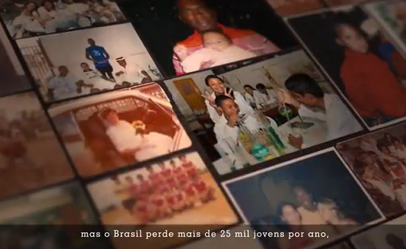
“A história de uma grande país se
faz com sua Juventude Viva”
WWW.JUVENTUDE.GOV.BR/JUVENTUDEVIVA

